Slide 1
Data Structures
제 5 강 스택

Slide 2
학습목표
스택 자료구조에 대해 이해한다.
스택의 특징과 연산 방법을 알아본다.
순차 자료구조와 연결 자료구조를 이용해 스택을 구현해 본다.
스택을 응용하는 방법을 알아본다.

Slide 3
스택의 이해
스택의 개념과 구조
스택(stack) 자료구조
자료가 나오는 출구
자료가 들어가는 입구
즉, 자료의 출력은 위에 있는 자료가 먼저 출력되는 구조

Slide 4
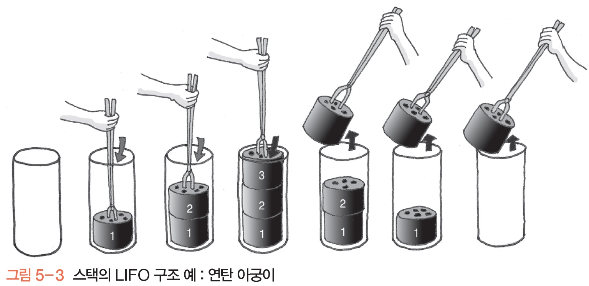
스택의 이해
스택의 개념과 구조
입력되는 입구와 출력되는 출구가 하나인 구조.
후입선출(LIFO [ Last In First Out] ) : 나중에 들어온 자료가 먼저 출력되는 구조
Top : 자료의 입력이 되는 위치, 최종적인 자료의 위치를 가리키는 포인터
Botton : 스택의 맨 아래
스택 = LIFO
= FILO

Slide 5
스택의 이해
스택의 개념과 구조
스택의 연산
push : 삽입 연산
pop : 삭제 연산
push(스택이름, 자료이름);
pop(스택이름);
bottom
Top
자료3
자료3
top++
push(자료1)
push(자료2)
push(자료3)
pop
자료3
자료2
자료2
자료2
자료1
자료1
자료1
자료1
Top = -1
빈 스택
자료 1 입력
자료 2 입력
자료 3 입력
출력

Slide 6
스택의 이해
스택 삽입 알고리즘 : push()
top 의 위치를 +1 증가 한다.
top가 스택의 크기보다 크면 overflow 에러
그렇지 않으면 원소를 스택에 삽입
push( S, x) // S 는 스택, x는 삽입할 원소
top ← top + 1;
if(top > stack_SIZE) then overflow;
else S(top) ← x
end push()
자료3
자료3
자료3
자료3

Slide 7
스택의 이해
스택 삭제 알고리즘 : pop()
스택이 공백이면 underflow 에러
스택이 공백이 아니면 top 위치의 원소를 스택에서 삭제하고 반환한다.
스택에서 원소를 반환 후 top 위치를 -1 감소 시킨다.
pop( S) // S 는 스택
if(isStackEmpty(S)) then underflow; // ➔ if(top == -1) then underflow; if(bottom == top)
else {
return S(top);
top ← top – 1;
end pop()
자료3
자료3
자료3
자료3

Slide 8
스택의 구현
순차 자료구조를 이용한 스택의 구현
공백 스택 생성 : createStack(stack, 5);
원소 A 삽입 : push(stack, A);
원소 B 삽입 : push(stack, B);
원소 C 삽입 : push(stack, C);
원소 삭제 : pop(stack);
top = -1
A
top = 0
A | B
top = 1
A | B | C
top = 2
A | B
top = 1

Slide 9
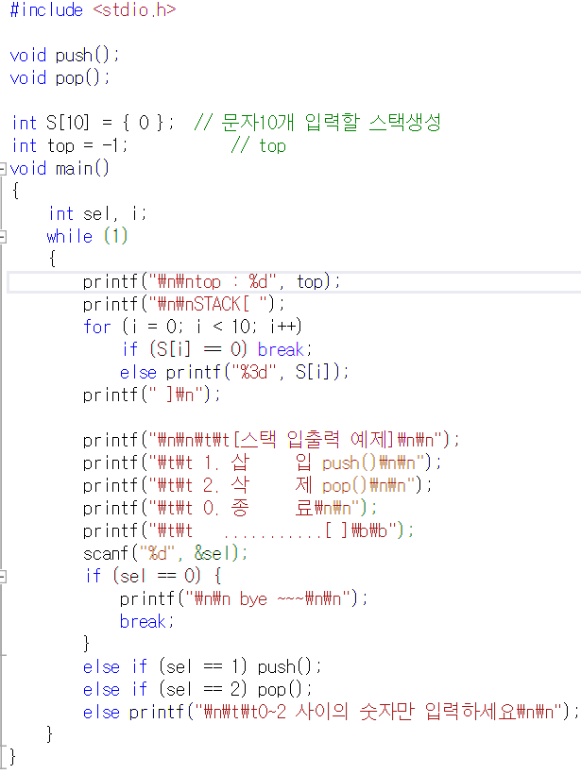
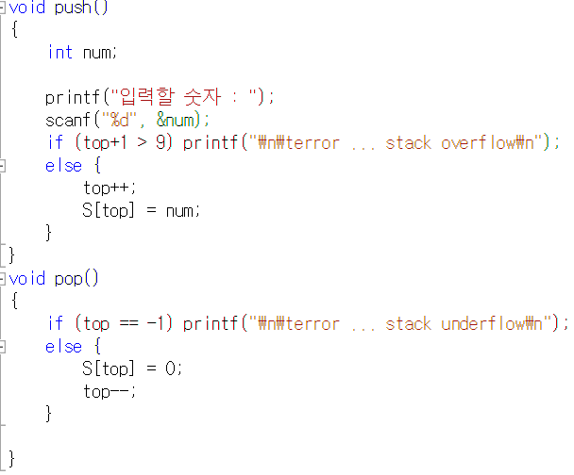
스택의 구현
순차 자료구조를 이용한 스택의 구현

Slide 10
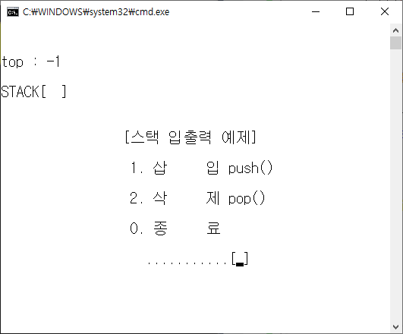
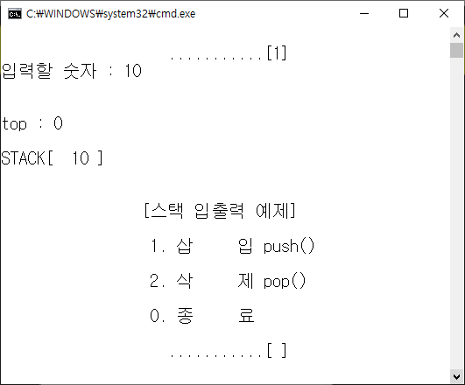
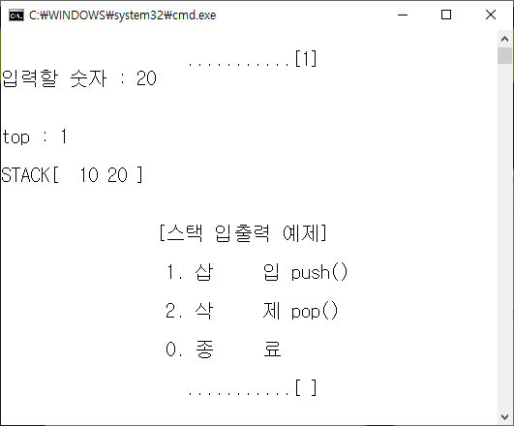
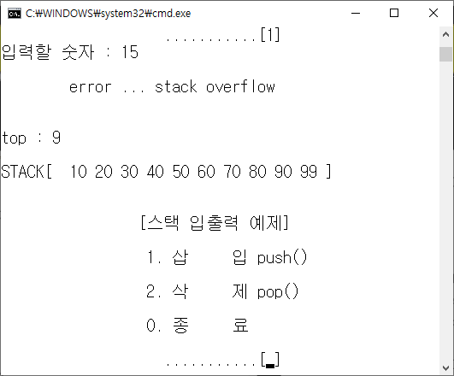
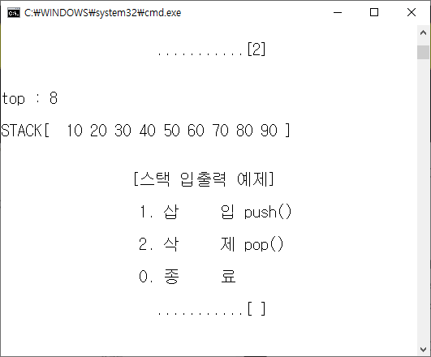
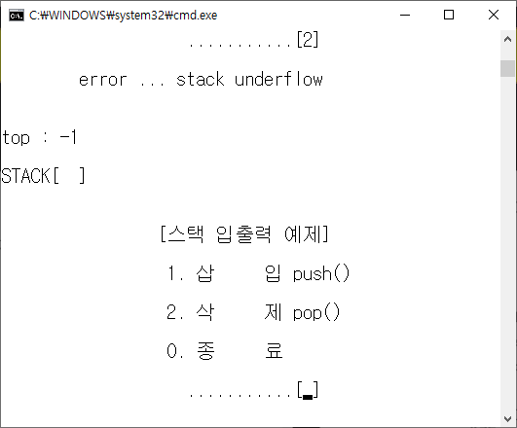
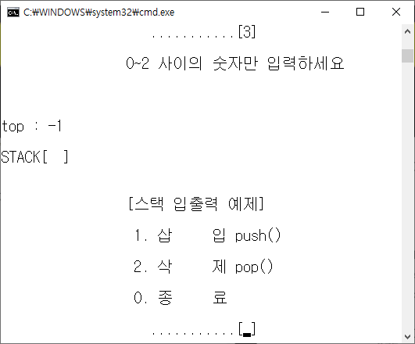
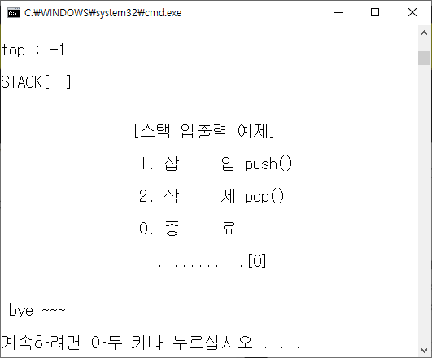
스택의 구현
순차 자료구조를 이용한 스택의 구현

Slide 11
스택의 응용
스택을 이용한 역순 문자열
스택의 LIFO 특성을 이용하여 역순 문자열을 간단히 만들 수 있다.
문자열을 순서대로 스택에 삽입한다.
스택 에서 삭제하여 문자를 만든다.
C D A B (x)
A
B
C
D
push(A)
push(B)
push(C)
push(D)
D
C
C
B
B
B
A
A
A
A
D
C
B
A
pop()
pop()
pop()
pop()
C
B
B
A
A
A

Slide 12
스택의 응용
입력 순서가 A, B, C, D 로 정해진 자료를 스택에 push() 와 pop() 을 수행하면서 pop() 연산 결과로 반환되는 자료를 출력한다. 출력 할 수 없는 문자열은?
Ex) push(A)- push(B)- push(C)- push(D)-pop() -pop() -pop() -pop() : 출력 문자열 → DCBA

Slide 13
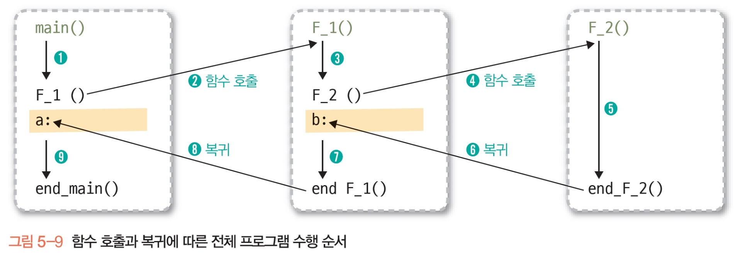
스택의 응용
시스템 스택
프로그램에서 수행되는 함수 호출과 복귀는 가장 나중에 호출된 함수가 가장 먼저 실행을 완료하고 복귀하는 순서를 따른다.
함수나 서브프로그램 호출이 발생하면 스택은 복귀할 주소를 push 하고 함수를 호출한다.
함수가 종료되면 스택에서 주소를 꺼내어서(pop) 그 주소로 복귀하게 된다.

Slide 14
스택의 응용
스택을 이용한 수식의 괄호 검사
일반적으로 수식은 연산자와 피 연산자로 구성되어 있으며, 왼쪽에서 오른쪽 순서로 처리한다.
수식에서 사용한 연산자는 우선순위가 다를 수 있다. Ex) + 과 * 이 같이 있을 때 * 이 먼저 수행됨
우선순위를 변경하기 위해 괄호 ( ) 를 사용한다.
괄호가 중첩되었을 때 좌측 괄호와 우측 괄호는 쌍을 이루어야 한다.
스택을 이용하여 괄호의 쌍이 맞는지 검사 할 수 있다.
수식을 읽으면서 왼쪽 괄호 “(” 를 만나면 스택에 push
오른쪽 괄호 “)” 를 만나면 스택에서 pop
현재 검사 중인 오른쪽 괄호와 pop하여 반환된 왼쪽 괄호가 같은 종류면 괄호 쌍이 맞는 것이다.
수식을 모두 읽었을 때 스택이 공백이면 왼쪽 괄호와 오른쪽 괄호의 개수가 맞는 것이다.

Slide 15
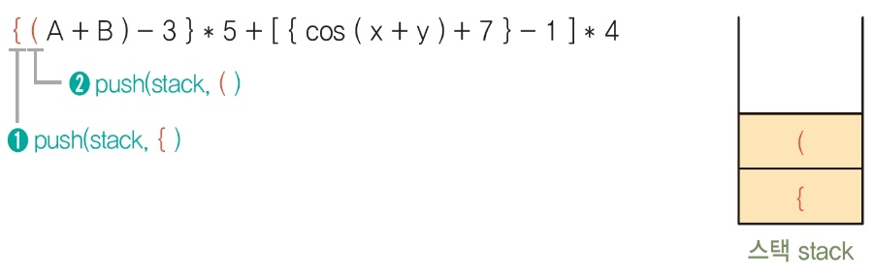
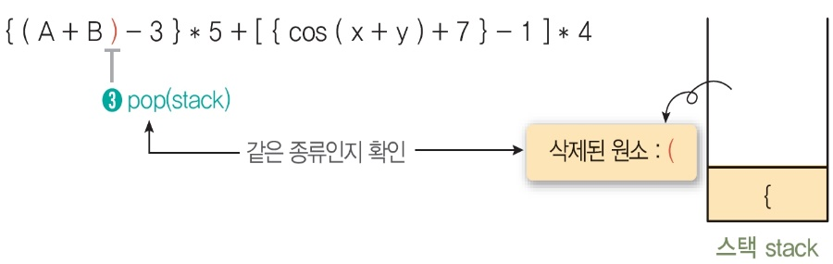
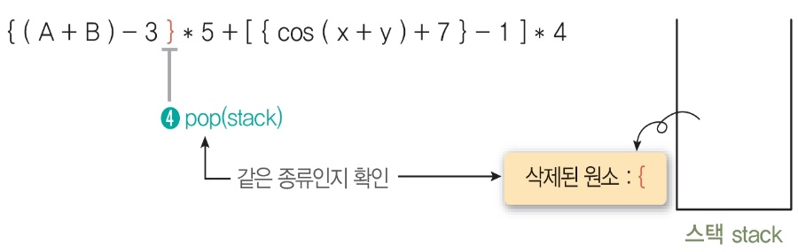
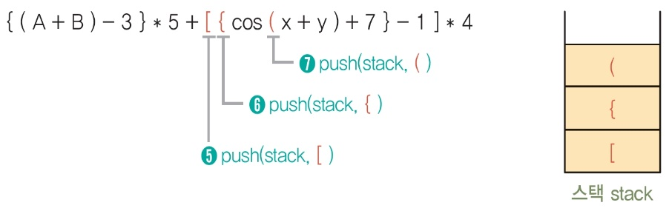
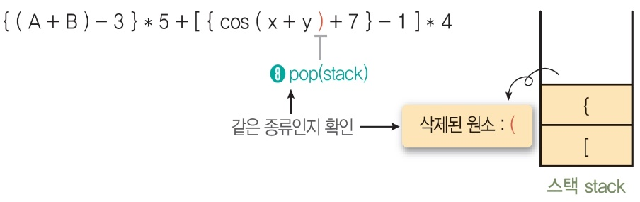
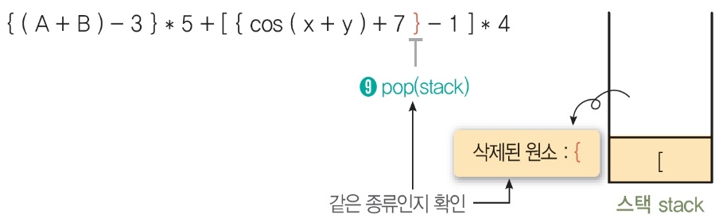
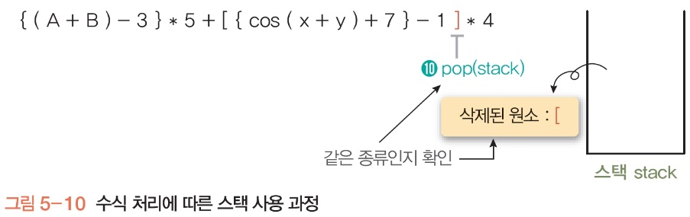
스택의 응용
스택을 이용한 수식의 괄호 검사
{ ( A + B ) – 3 } * 5 + [ { cos ( x + y ) + 7 } -1 ] * 4 수식에 대하여 스택을 사용하여 괄호 검사
{ ( A + B ) – 3 } * 5 + [ { cos ( x + y ) + 7 } -1 ] * 4

Slide 16
스택의 응용
스택을 이용한 수식의 표기법
전위 표기법(prefix) : 연산자를 피연산 앞에 표기하는 방법 +AB => A + B
Pre : [접두사] <‘… 전의’, ‘미리’의 뜻을 나타냄> 즉, 연산자가 앞에 있음 (ex : preorder)
중위 표기법(infix) : 연산자를 피연산자 가운데 표기하는 방법 A+B
In : [부사] (어떤 물체지역물질) 안[속]에 즉, 연산자 사이에 있음(ex : in time)
후위 표기법(postfix) : 연산자를 피연산자 뒤에 표기하는 방법 AB+
Post : [어원: 라틴어] [합성용어] (↔ prä.., ante..) ‘뒤의·후의’의 뜻 즉, 연산자가 뒤에 있음(ex : postseason)

Slide 17
스택의 응용
중위표기 A * B – C / D 수식의 전위 표기로 변환
연산자의 우선 순위를 ( ) 로 표기 → ( (A * B) – (C / D) )
연산자를 괄호의 왼쪽으로 이동 → - ( *(A B) / (C D))
괄호를 제거 → - * A B / C D
중위표기 A * B – C / D 수식의 후위 표기로 변환
연산자의 우선 순위를 ( ) 로 표기 → ( (A * B) – (C / D) )
연산자를 괄호의 오른쪽으로 이동 → ( (A B) * (C D)/) -
괄호를 제거 → A B * C D / -

Slide 18
스택의 응용
스택을 이용하여 중위 표기법을 후위 표기법으로 바꾸는 방법
왼쪽 괄호를 만나면 무시하고 다음 문자를 읽는다.
피연산자를 만나면 출력한다.
연산자를 만나면 스택에 삽입한다.
오른쪽 괄호를 만나면 스택에서 pop 하여 출력한다.
수식이 끝나면 스택이 공백이 될 때까지 pop 하여 출력한다.
P. 264
( ( A * B ) – ( C / D ) )
1.
1.
1.
5.
2.
2.
2.
2.
A B * C D / -
3.
3.
3.
4.
4.
4.
/
*
-

Slide 19
스택의 응용
스택을 이용한 수식의 후위 표기법 연산
피연산자를 만나면 스택에 push 한다.
연산자를 만나면 필요한 만큼 피연산자를 스택에서 pop하여 연산 후 결과를 다시 스택에 push 한다.
수식이 끝나면 마지막으로 스택에서 pop 하여 값을 취한다.
후위 표기법 연산은 연산자-피연산자-피연산자 형태일 때 연산을 수행하고 결과를 피연산자에 넣어서 push 한다.
A B * C D / - 의 연산
pop() → B
pop() → A
연산(*)
Z = A*B
push(Z)
pop() → D
pop() → C
연산(/)
Y = C/D
push(Y)
pop() → Y
pop() → Z
연산(-)
Z = Z/Y
push(Z)
Pop()
D
B
A
C
Y
Z
Z

